Slide 1
Ada Lovelace
Készítette: Papp Bence Attila

Slide 2
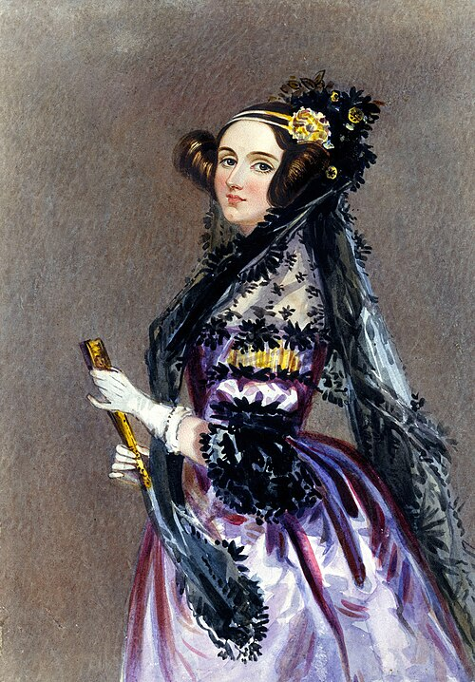
Ada Lovelace – az első programozó
Teljes név: Augusta Ada King, Countess of Lovelace (1815–1852)
Ismert mint a “világ első programozója”

Slide 3
Korai évek és tanulmányok
Lord Byron lánya, matematikai érdeklődés anyjától
Charles Babbage inspirálta a számológépek iránt
Matematikai oktatás: algebra, logika, analitikus gondolkodás

Slide 4
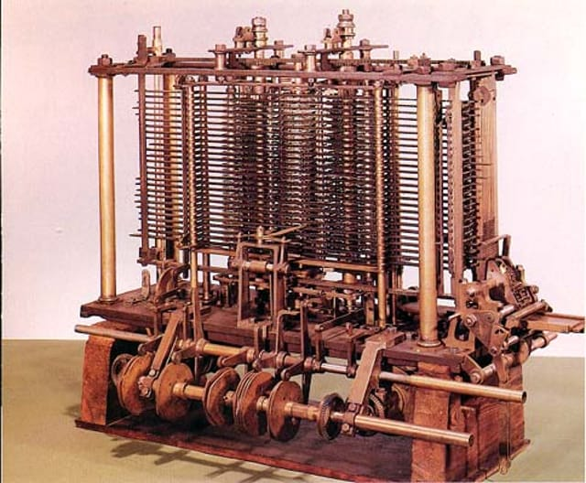
Kapcsolat Charles Babbage-dzsel
Analitikus Gép: korai mechanikus számítógép
Ada jegyzeteket készített a gép működéséről
Első algoritmus, amit egy gépre írt – ezért tekintik programozónak

Slide 5
Hatása a modern programozásra
Az első algoritmus írója számítógépre
Inspiráció a női programozók számára
Ada Lovelace nap: október 13., a női programozás világnapja

Slide 6
Érdekességek
Szeretett zenével és matematikával kísérletezni
Visionárius gondolkodás: az Analitikus Gépet “általános számítási eszköznek” látta
Inspiráló idézet: „A számok a logika nyelve”

